Slide 1
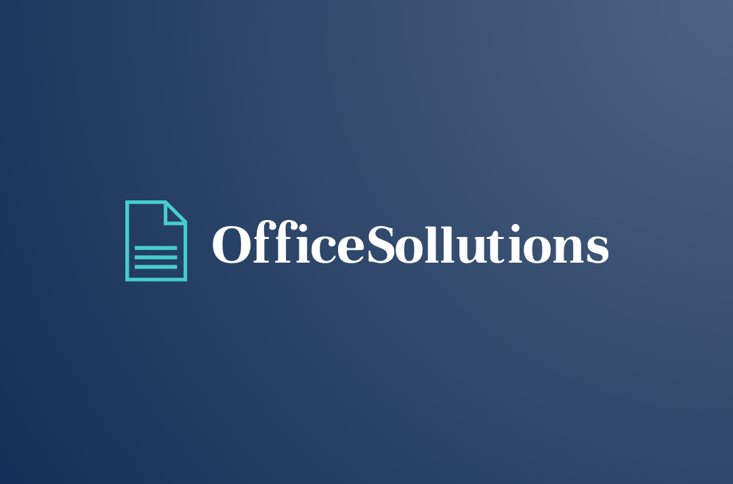
ANÁLISE DE VULNERABILIDADES DIGITAIS E FÍSICAS
Estudo de Caso

Slide 2
INTEGRANTES
ANA CAROLINA DOS REIS RAMOS MILENA D. PAVANI
82413448 824213909
PROFESSORA EDMILA SOLUÇÕES COMPUTACIONAIS E SEGURANÇA

Slide 3
TÓPICOS
CONTROLE DE ACESSO FÍSICO AO EDIFÍCIO
CONTROLE DE ACESSO LÓGICO AOS SISTEMAS
01
02
RISCOS AO NEGÓCIO POR AMEAÇAS FÍSICAS
RISCOS AO NEGÓCIO POR AMEAÇAS DIGITAIS
03
04

Slide 4
TÓPICOS
AMEAÇAS FÍSICAS AO AMBIENTE E NEGÓCIO
05
PLANO DE CONTINGÊNCIA
06
AMEAÇAS LÓGICAS E DIGITAIS AO NEGÓCIO
SOLUÇÕES DE SEGURANÇA DE TI AO NEGÓCIO
07
08

Slide 5

PROPÓSITO
Gerar uma análise detalhada dos aspectos de segurança física e digital das instalações da empresa OfficeSolutions.
Cada uma dos seguintes tópicos destaca pontos críticos e sugere mudanças para mitigar riscos e vulnerabilidades ao negócio e aos colaboradores.

Slide 6
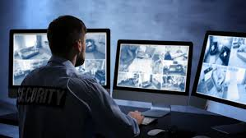

01
CONTROLE DE ACESSO FÍSICO AO EDIFÍCIO
Situação Atual e Propostas de Melhoria

Slide 7
CONTROLE DE ACESSO FÍSICO
ATUAL
PROPOSTAS DE MELHORIA
Catracas sem autenticação dupla
Câmera apenas na entrada de funcionários e visitantes
Controle manual de entrada de veículos
Controle manual de entrada nos setores de depósito
Todos os funcionário podem acessar todos os setores da empresa.
Catracas com acesso biométrico
Câmeras em pontos estratégicos do edifício
Automatização do controle de entrada veículos com acesso biométrico
Estabelecer níveis de acesso para cada setor e funcionário, catracas nos depósitos
Apenas funcionários autorizados podem acessar setores específicos

Slide 8

02
CONTROLE DE ACESSO DIGITAL AOS SISTEMAS
Situação Atual e Propostas de Melhoria

Slide 9
CONTROLE DE ACESSO DIGITAL AOS SISTEMAS
ATUAL
PROPOSTAS DE MELHORIA
Servidores acessados remotamente com o uso de credenciais
Inexistência de VPNs para acessos remotos
Armazenamento local e centralizado dos dados de Negócio, TI e Segurança em apenas um servidor físico no edifício
Não há Logs de acesso ou de tentativas falhas de acesso aos sistemas.
Autenticação multifator para todos os acessos remotos
Uso de VPN para qualquer acesso remoto e restrição de IPs para tais acessos
Redundância de servidores, dados e backups em nuvem
Sistema de Logs de Acesso e tentativas de acessos aos sistemas
Treinamento dos colaboradores sobre Cybersegurança

Slide 10
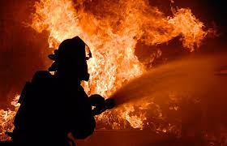
03
RISCOS AO NEGÓCIO POR AMEAÇAS FÍSICAS
Ameaças e Vulnerabilidades

Slide 11
RISCOS POR AMEAÇAS FÍSICAS
RISCO
INTENSIDADE
IMPACTO AO NEGÓCIO
Invasão ou falha no controle de acesso físico
ALTA
Roubos e danos ao patrimônio e colaboradores
Explosão em tubulações de gás e tanque de diesel
MUITO ALTA
Perda de vidas, patrimônio e interrupção das operações
Incêndios nos setores da empresa
ALTA
Perda de servidores, estoque e operação
Falha ou indisponibilidade do gerador
MÉDIA
Paralisação parcial das operações
Acesso não autorizado de funcionários
ALTA
Desvio de materiais e vazamento de informações
Desastres naturais
ALTA
Impacto generalizado à infraestrutura

Slide 12

04
RISCOS AO NEGÓCIO POR AMEAÇAS DIGITAIS
Ameaças e Vulnerabilidades

Slide 13
RISCOS POR AMEAÇAS DIGITAIS
AMEAÇA
VULNERABILIDADE
MITIGAÇÃO
Acesso remoto não seguro
Ausência de VPN e criptografia
Configurar VPN corporativa para acesso remoto
Ausência de MFA
Autenticação apenas por nome de usuário e senha
Autenticação multifator para todos os acessos
Tentativas de acesso/logs desativados
Não monitoramento de acessos
Logs para registro de todas tentativas de acesso
Backups centralizados
Ausência de redundância externa
Criar backups externos e criptografados
Falta de monitoramento ativo
Sem firewalls, IDS/IPS ou alertas
Firewalls e ferramentas de monitoramento
Ransomware
Sistemas vulneráveis, backups centralizados
Soluções anti-ransomware e ferramentas de backup com restauração rápida

Slide 14

05
PLANO DE CONTINGÊNCIA
Descritivo do Plano

Slide 15
ETAPAS DO PLANO
PREVENÇÃO
RESPOSTA
RECUPERAÇÃO
O objetivo é reduzir a probabilidade de falhas e mitigar o impacto de incidentes antes que eles ocorram
Este passo define como agir durante um incidente para minimizar os danos e retomar o funcionamento o mais rápido possível
Após o incidente, o foco é restabelecer as operações normais e prevenir ocorrências futuras

Slide 16
DESCRIÇÃO DAS ETAPAS
PREVENÇÃO
RESPOSTA
RECUPERAÇÃO
Implementar MFA, VPN e segmentação de rede
Estabelecer equipe de resposta a incidentes
Restaurar sistemas e realizar testes pós-incidente
TI
GERENTE CONT.
TI
Transferir backups para a nuvem ou outro local externo.
Isolar e mitigar incidentes (ransomware, invasão, vazamento)
Avaliar e documentar lições aprendidas
TI
TI
TI - SEG.
Treinamento de segurança física e digital para funcionários.
Comunicar clientes e parceiros sobre status das operações
Realizar simulações de emergência
GERENTE REL.
TODOS
RH - SEC.

Slide 17

06
AMEAÇAS FÍSICAS AO AMBIENTE E NEGÓCIO
Vulnerabilidades e Plano de Mitigação

Slide 18
AMEAÇAS FÍSICAS AO AMBIENTE E NEGÓCIO
AMEAÇA
VULNERABILIDADE
MITIGAÇÃO
Incêndios
- Ausência de sistemas de controle de incêndios, portas contra fogo, extintores e sprinklers. - Presença de combustíveis próximos uns aos outros e em setores com grande circulação e acesso - Falta de treinamento dos colaboradores contra incêndios
- Instalar sprinklers automáticos em todos os prédios, assim como extintores. - Realocar os botijões para um espaço ventilado e distante de fontes de ignição e do tanque de diesel. - Treinamentos contra emergências para colocabores e a criação de uma CIPA
Vazamentos de Gás
- Eventos climáticos extremos podem danificar as instalações - Mal funcionamento das estruturas existentes podem causar vazamentos
- Reforçar a estrutura dos prédios contra tempestades e vedação adequada
- Instalar sistemas de detecção de gás

Slide 19
AMEAÇAS FÍSICAS AO AMBIENTE E NEGÓCIO
AMEAÇA
VULNERABILIDADE
MITIGAÇÃO
Falha no Gerador de Emergência
- O tanque de diesel do gerador está em local que pode ser comprometido em caso de incêndio ou vazamento
- A falta de manutenção regular pode causar falhas na hora de sua utilização
- Relocar o gerador para um espaço seguro e distante de outras fontes de combustão
- Realizar testes e manutenção periódicos no gerador
- Estabelecer redundância no fornecimento de energia
Entrada de pessoas não autorizadas
- Controle de acesso físico inadequado nos depósitos e na garagem
- Apenas uma câmera de segurança instalada na entrada principal
- Instalar câmeras adicionais em pontos estratégicos: garagens, depósitos e corredores internos.
- Adotar travas eletrônicas nos portões de veículos, controladas por senha ou biometria.

Slide 20

07
AMEAÇAS LÓGICAS E DIGITAIS AO NEGÓCIO
Vulnerabilidades e Plano de Mitigação

Slide 21
AMEAÇAS LÓGICAS E VULNERABILIDADES
AMEAÇA
VULNERABILIDADE
MITIGAÇÃO
Ataques Ransomware
Backups locais, MFA ausente e notificações desativadas
Backups em serviços externos, implementar MFA e alertas automáticos
Phishing
Falta de treinamento Filtros de e-mail fracos
Treinamento, filtro avançado e políticas de credenciais
Acessos não-autorizados
Ausência de VPN, senhas fracas e rede não segmentada
VPN corporativa, senhas fortes e segmentação da rede
Exploração de vulnerabilidades
Ausência de redundância externa
Plano de atualização, sistema de gerenciamento de falhas
Falta de monitoramento ativo
Softwares desatualizados
Firewalls e ferramentas de monitoramento
Roubo/alteração de dados
Falta de logs e privilégios excessivo de colaboradores
Logs detalhados e controle de privilégios

Slide 22

08
SOLUÇÕES DE SEGURANÇA DO TI AO NEGÓCIO
Situação Atual e Propostas de Melhoria

Slide 23
SOLUÇÕES DE SEGURANÇA DO TI AO NEGÓCIO
DEFICIÊNCIA
IMPACTO
SOLUÇÕES PROPOSTAS
Centralização de dados
Perda de dados por incidente único
Backups externos e na nuvem
Acesso remoto inseguro
Invasões por força bruta ou phishing
MFA, VPN e monitoramento ativo
Monitoramento desativado
Falha na detecção de invasões
Alertas automáticos e sistemas de SIEM
Controles de acesso genéricos
Acesso não autorizado a recursos sensíveis
Princípio do menor privilégioRevisões periódicas
Backups vulneráveis
Inutilização de backups por ransomware
Backups offline e armazenamento imutável
Ausência de plano de resposta
Resposta lenta e ineficaz a incidentes
Plano de resposta a incidentes e simulações

Slide 24
ORÇAMENTO PREVISTO
ITEMS | CUSTO INICIAL R$ | CUSTO RECORRENTE ANUAL R$
BACKUPS EXTERNOS E REDUNDÂNCIAS | 25.000,00 | 15.000,00
VPN CORPORATIVA E MFA | 20.000,00 | 12.000,00
SISTEMAS DE MONITORAMENTO E ALERTAS | 50.000,00 | 30.000,00
SEGMENTAÇÃO DE REDE E FIREWALL | 30.000,00 | 0,00
BACKUPS OFFLINE | 20.000,00 | 0,00
ATUALIZAÇÕES E GERENCIAMENTO | 18.000,00 | 10.000,00
TREINAMENTOS DE SEGURANÇA | 15.000,00 | 5.000,00
CONSULTORIA E RESPOSTAS À INCIDENTES | 12.000,00 | 0,00
TOTAIS | ≈190.000,00 | ≈72.000,00

Slide 25

CONCLUSÃO
Uma análise cuidadosa da situação atual da OfficeSolutions revelou importantes vulnerabilidades e também oportunidades significativas de melhoria, tanto na segurança física quanto na digital.
Como uma empresa totalmente digital, que opera por meio de sistemas web e aplicativos móveis para oferecer serviços de assinatura de materiais de escritório, a segurança precisa ser encarada como uma prioridade estratégica. Essa atenção é essencial para assegurar a continuidade das operações, proteger dados sensíveis e fortalecer a confiança dos clientes na marca.

Slide 26

OBRIGADA PELA ATENÇÃO

